Slide 1
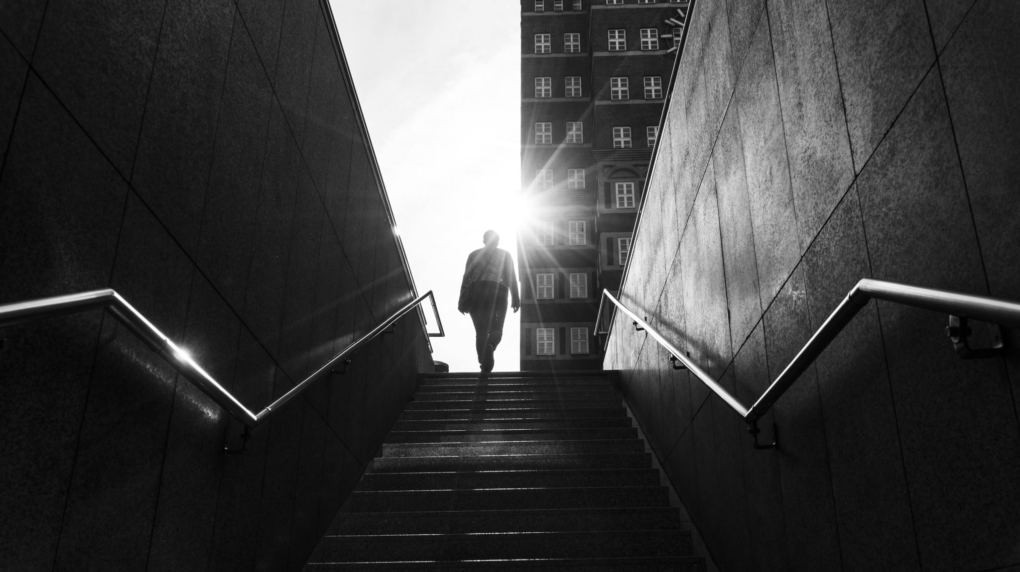
Lost Music
Toque como seus heróis

Slide 2
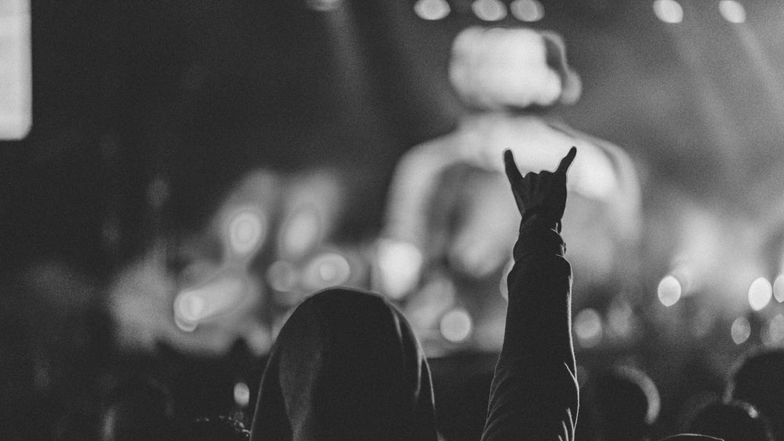
Por que esse tema? por que musica?
Bom Humor
empatia
Sinceridade

Slide 3

e a programação começou onde?
BEM....

Slide 4
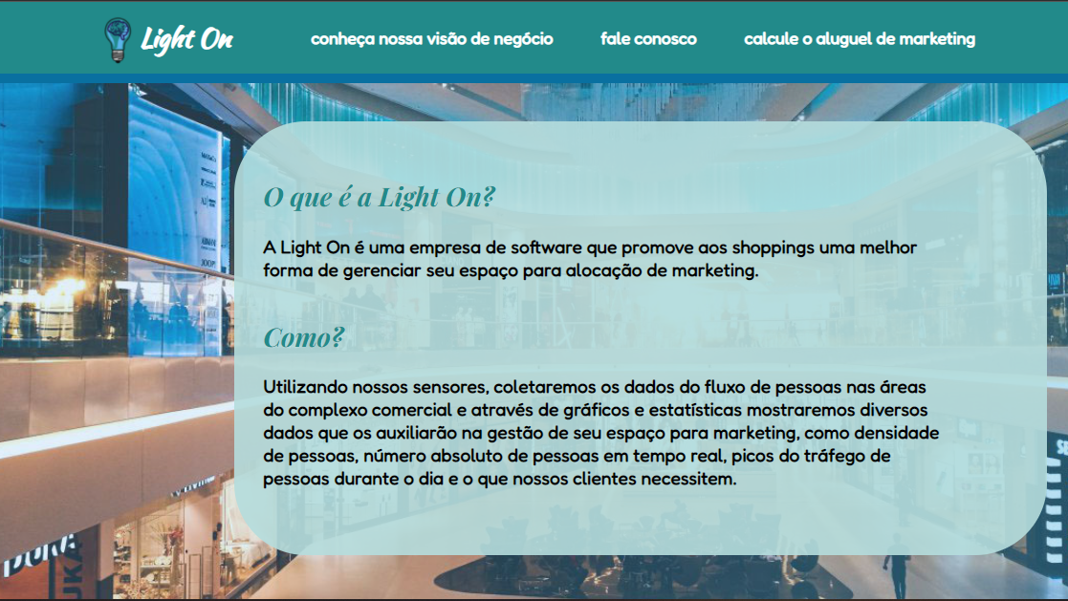
É ESSE AQUI FOI O PRIMEIRO SITE QUE ENTREGUEI

Slide 5
Então vamos para o meu novo site!

Slide 6
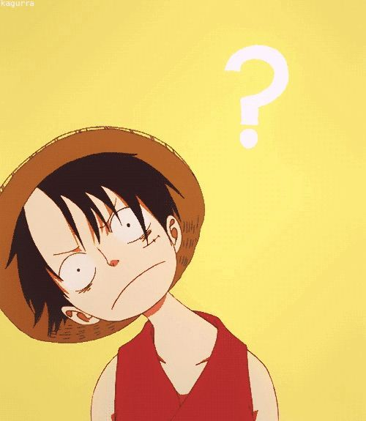
Tempo
Maiores dificuldades
design

Slide 7
Palheta de cores
#FFFFFF
#EC800e
#1B2631
#5A0002

Slide 8

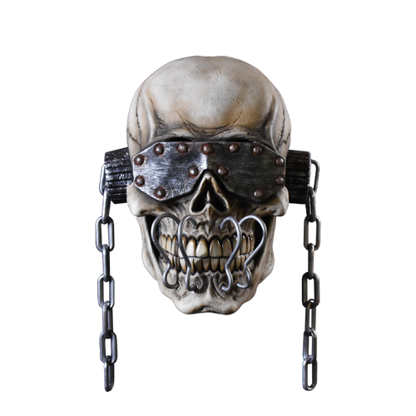

Icones utilizados

Slide 9
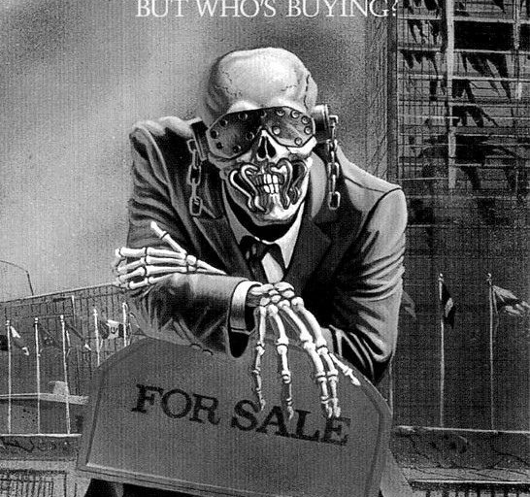
Obrigado a todos meus amigos e professores sem vocÊs isso não seria possivel
Guilherme Gonçalves
1ADSA

